Slide 1
《电子技术实验-2》
计算机科学与技术学院 实验中心
2025年5月

Slide 2
实验内容
1
基础电路的实现与测试
综合应用设计
4
2
加法器的设计与应用
3
芯片的封装与应用

Slide 3
实验内容
实验一 基础电路的实现与测试
1. 利用“Vivado Test”目录下的实例，验证Vivado完整的开发流程，掌握Vivado平台、Verilog语言和开发板的使用（拍照记录开发板运行结果，简要分析对开发过程和三种文件作用的理解）；
2. 在Vivado中完成基础电路模块（基础门电路、编码器、译码器、触发器、寄存器）的设计与仿真测试（不用下载到开发板）， 记录、分析电路图、设计代码、仿真波形等，注重分析仿真结果输入输出之间的时序关系。

Slide 4
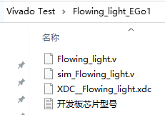
实验内容
Vivado开发流程验证
新建工程：（RTL Project）芯片选型；
编写/导入文件：源文件，仿真文件，约束文件；
时序仿真、RTL分析；
约束：IO配置；
综合；
生成二进制文件，下载到板卡验证。
以EGo1开发板和流水灯代码为例，介绍开发流程（ Flowing_light_EGo1） 。 Basys3开发板开发流程相同，代码选择3-8译码器（Decoder38_Basys3）。

Slide 5

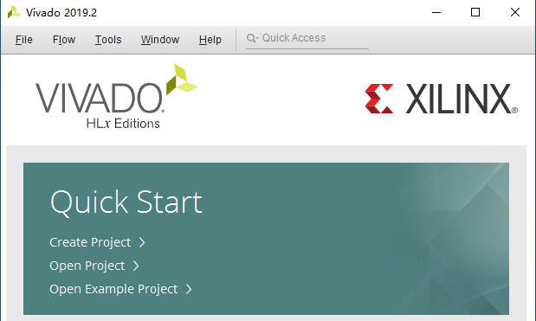
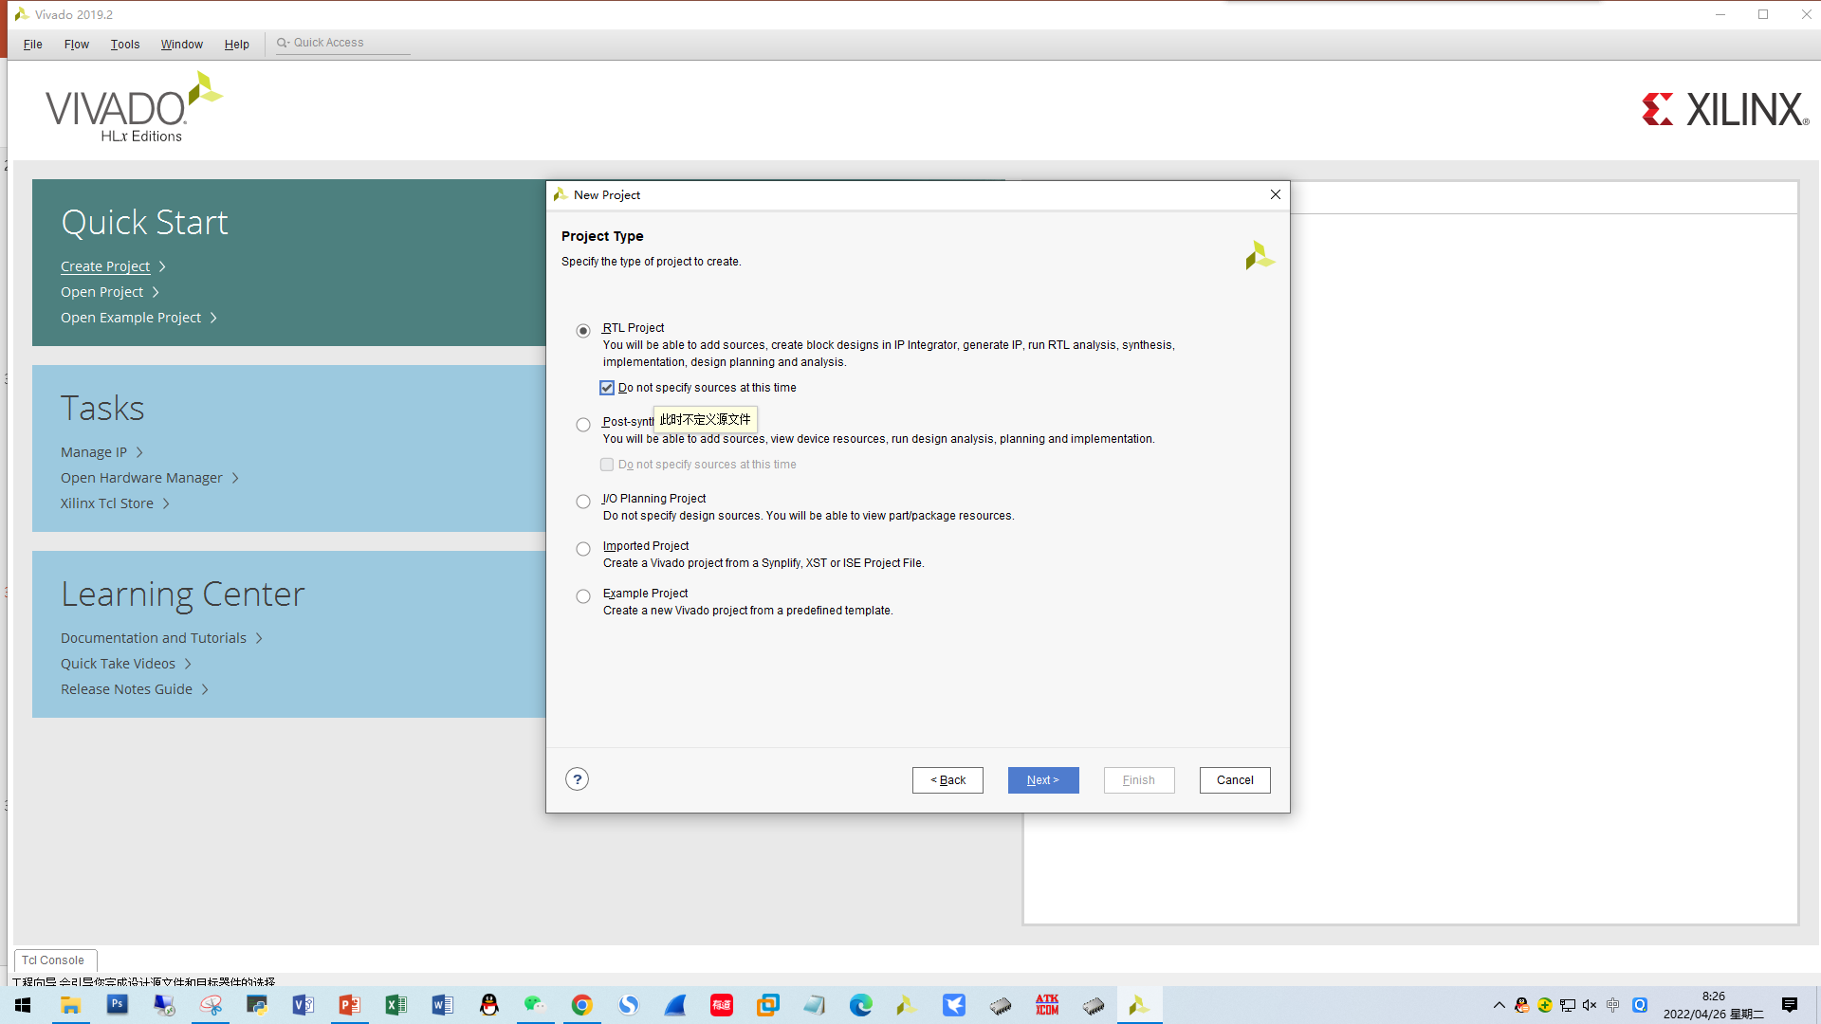
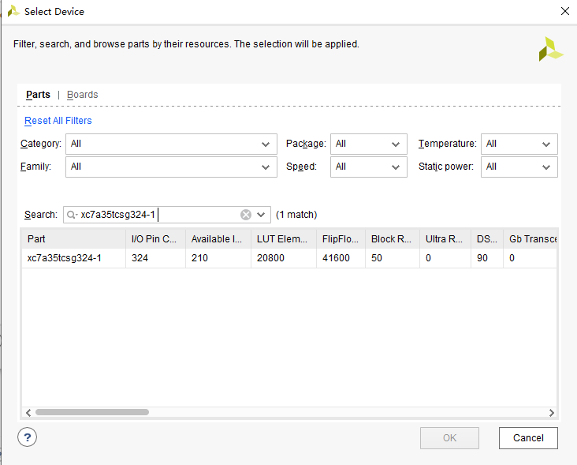
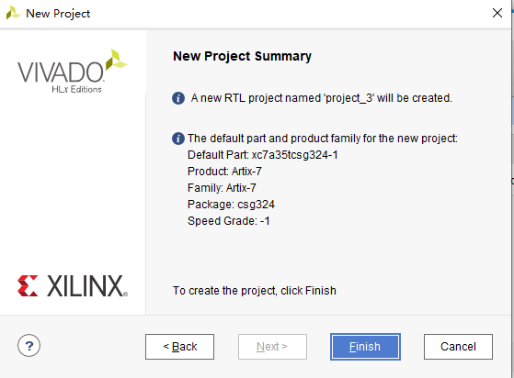
实验内容
新建工程： RTL Project，芯片选型
EGo1：xc7a35tcsg324-1（Basys3：xc7a35tcpg236-1）

Slide 6
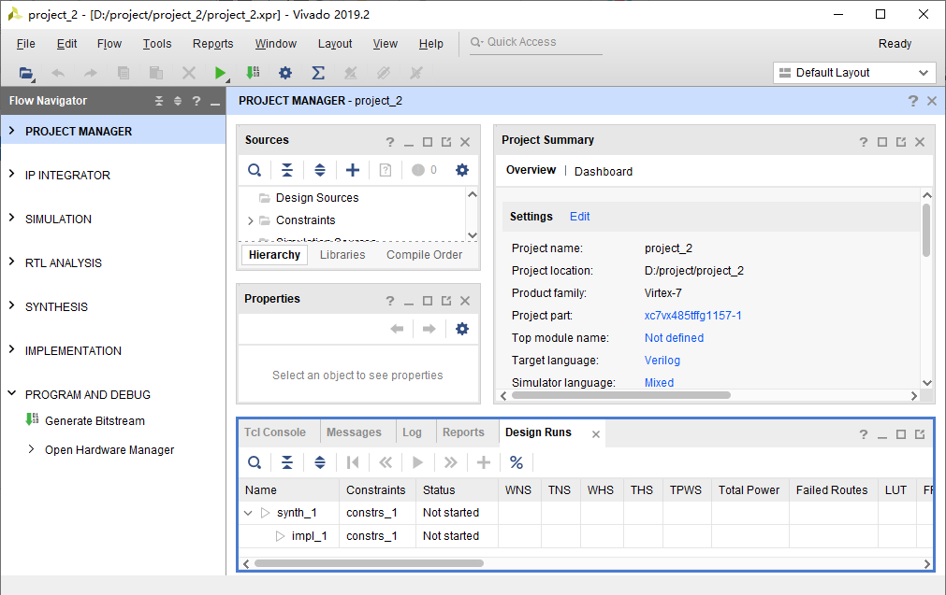
实验内容
主界面：
菜单栏
编辑窗口
开发流程
控制台

Slide 7
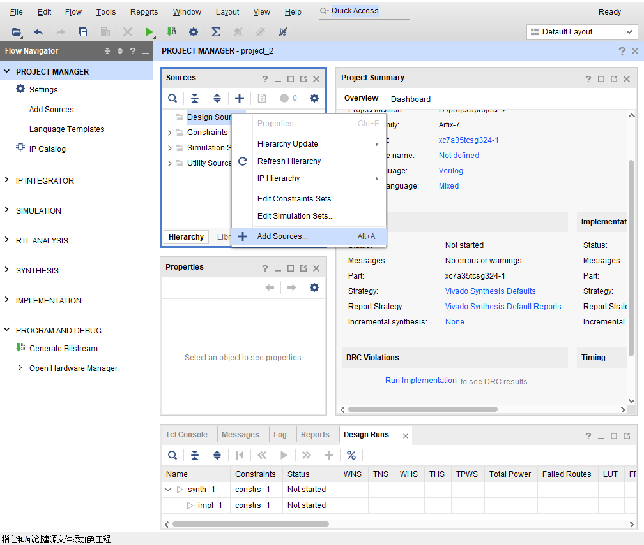
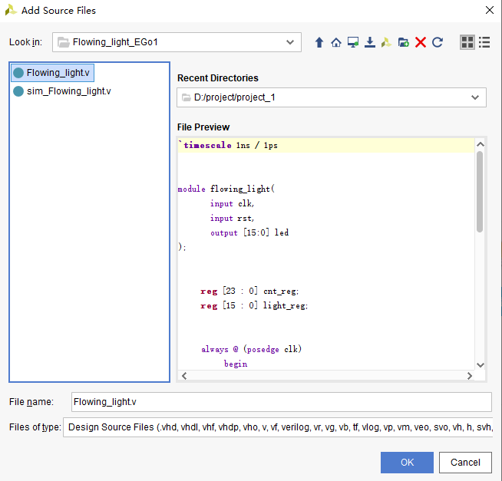
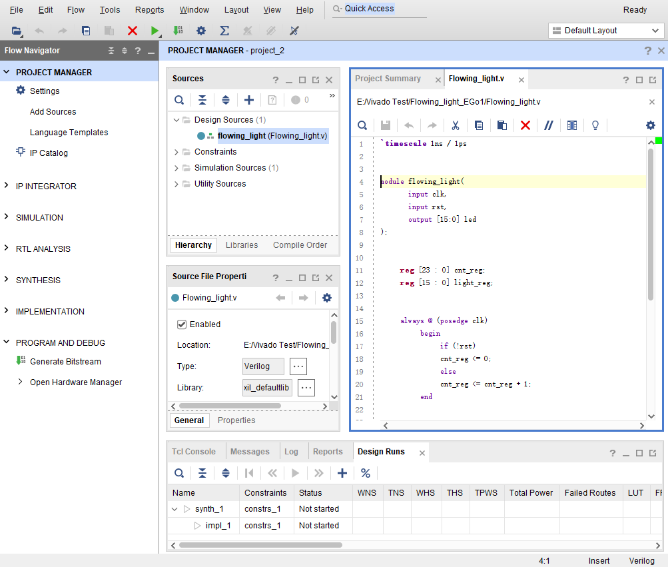
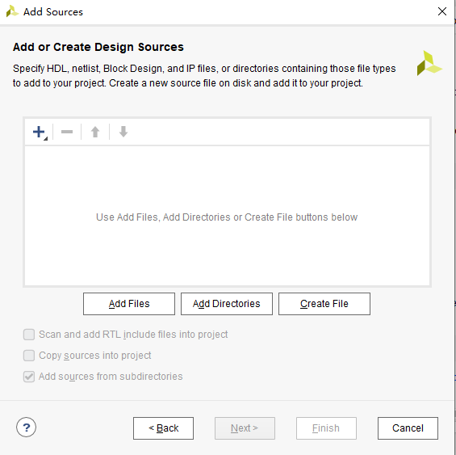
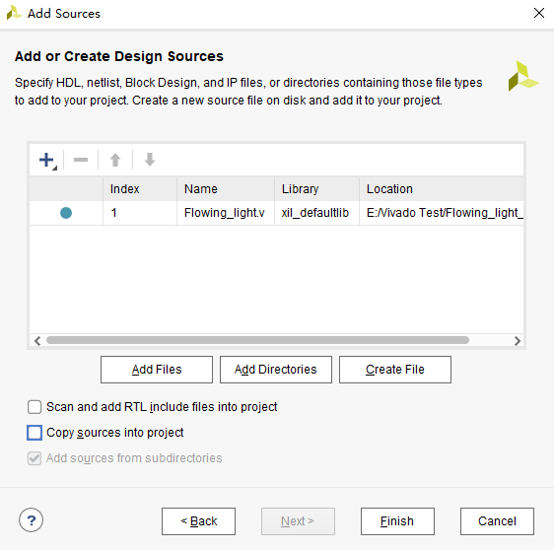
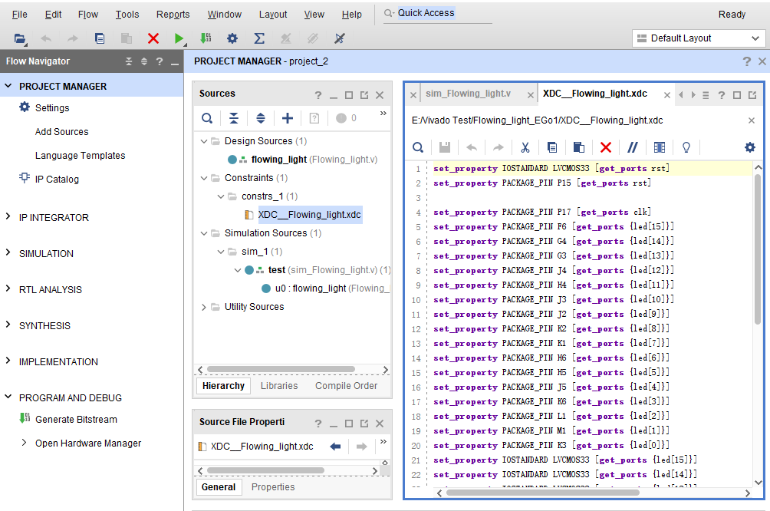
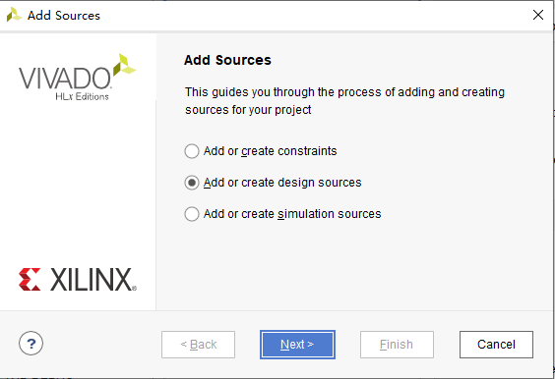
实验内容
编写/导入文件：设计文件，仿真文件，约束文件；
设计文件
约束文件
仿真文件
按照相同步骤，导入约束文件和仿真文件。

Slide 8
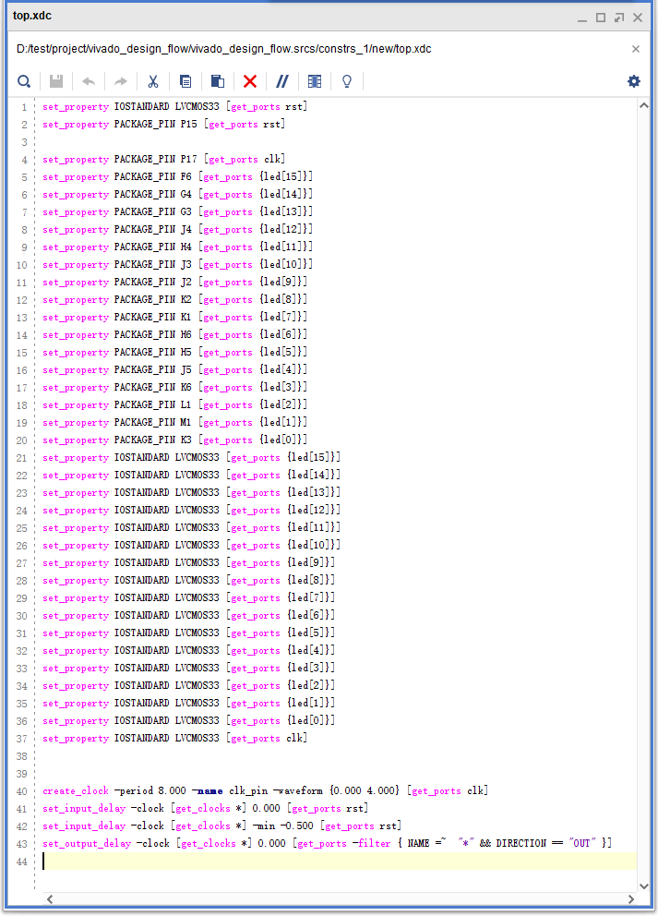
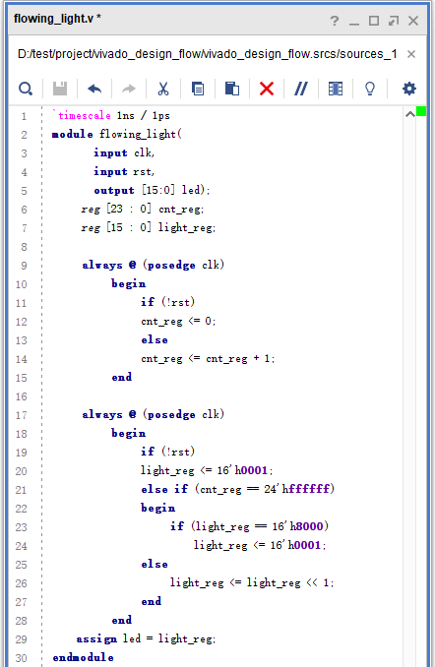
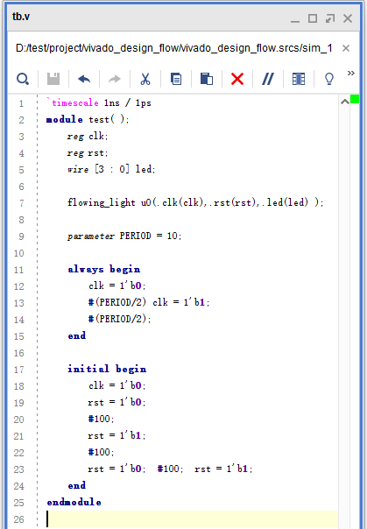
实验内容
编写程序：设计文件（电路功能），仿真文件（测试），约束文件（模块输入输出变量与开发板引脚对应关系）；

Slide 9
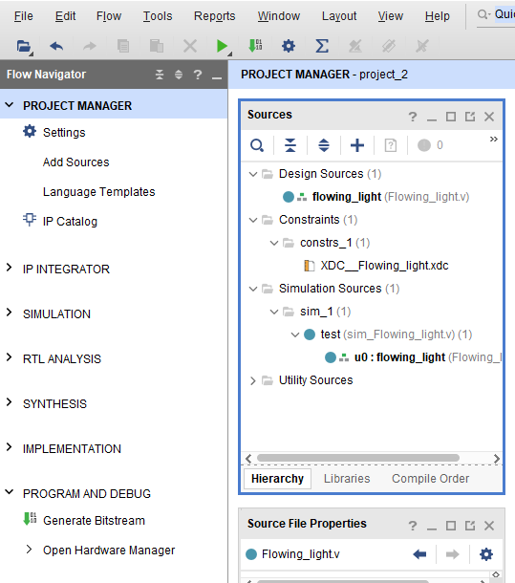
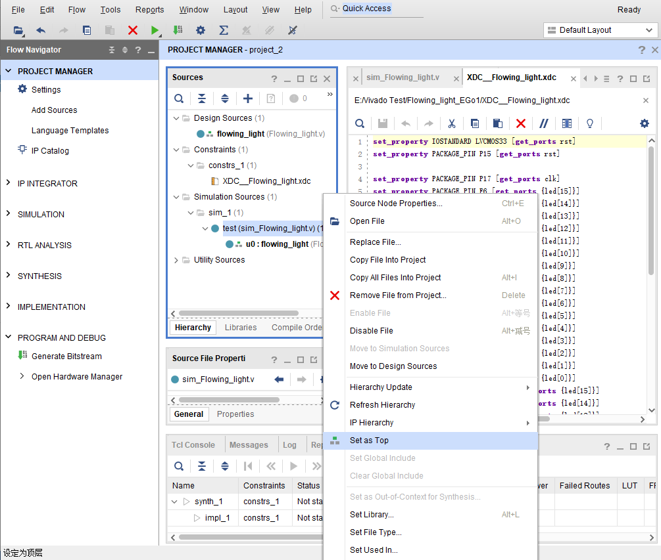
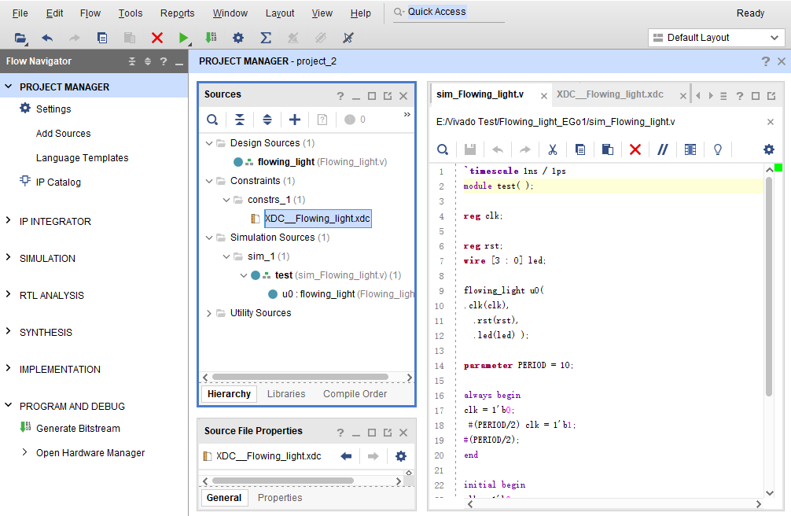
实验内容
SIMULATION 顶层模块（加黑显示），模块入口(Set as Top)。

Slide 10
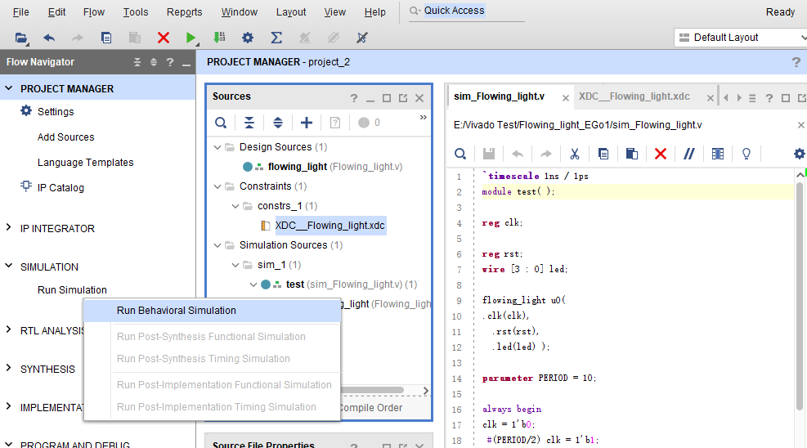
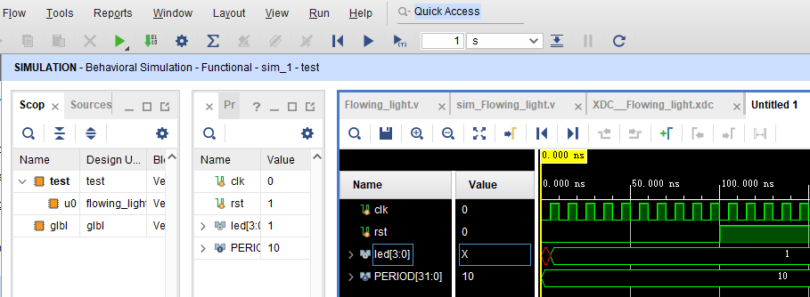
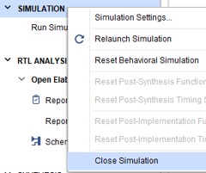
实验内容
SIMULATION 仿真文件顶层模块
调整至0时刻，缩放窗口便于观察结果。
在左侧菜单点击右键，彻底关闭程序。只关闭仿真窗口，程序还会在后台运行。

Slide 11
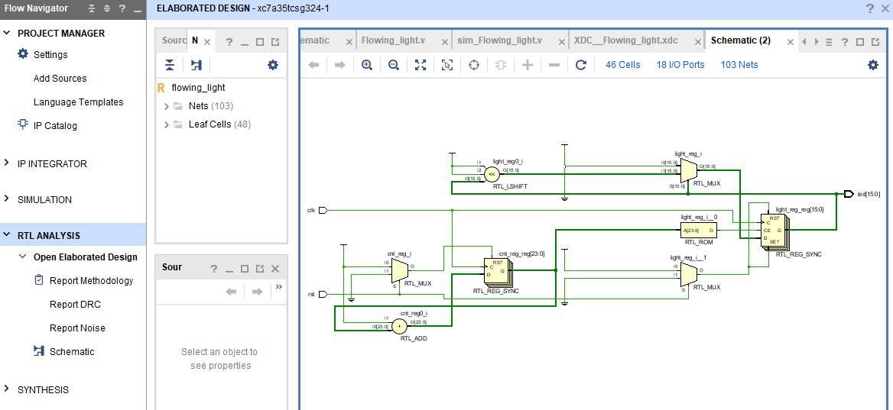
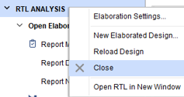
实验内容
RTL ANALYSIS 设计文件顶层模块
在左侧菜单点击右键，彻底关闭程序。只关闭RTL电路图窗口，程序还会在后台运行。

Slide 12
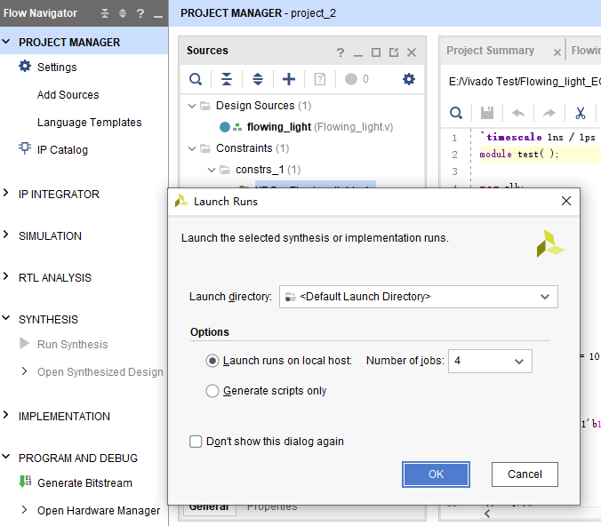
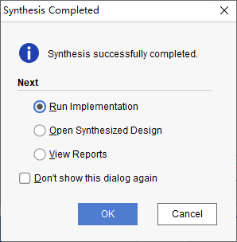
实验内容
SYNTHESIS（如不需要下载至开发板，后续步骤可不执行。）

Slide 13
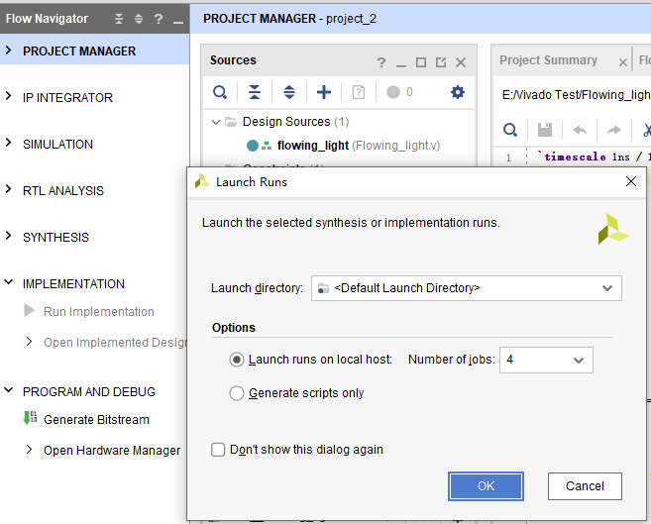
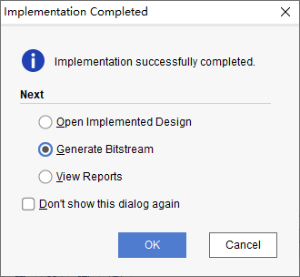
实验内容
IMPLEMENTATION

Slide 14
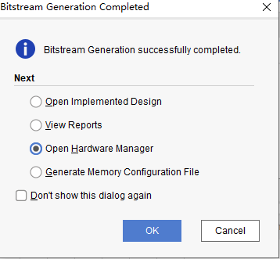
实验内容
PROGRAM AND DEBUG

Slide 15
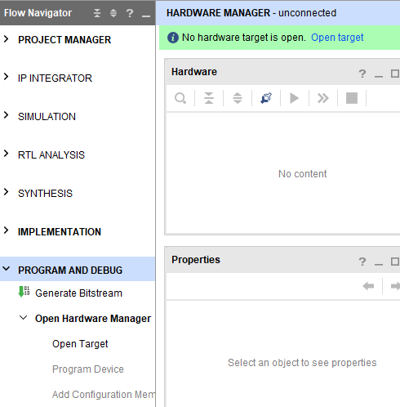
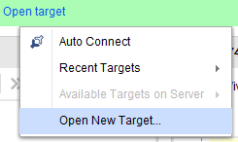
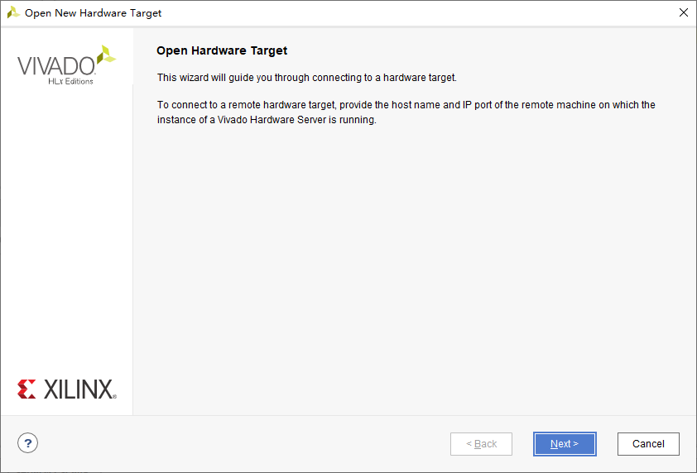
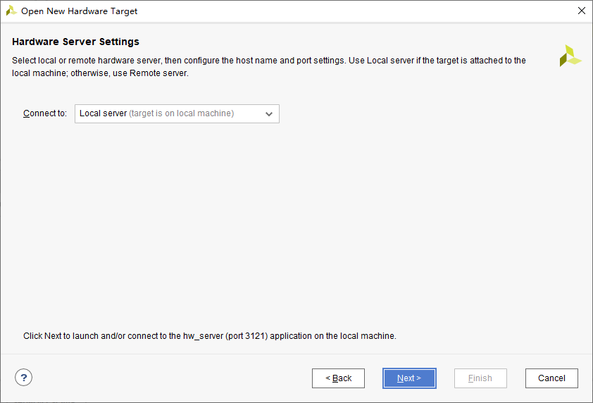
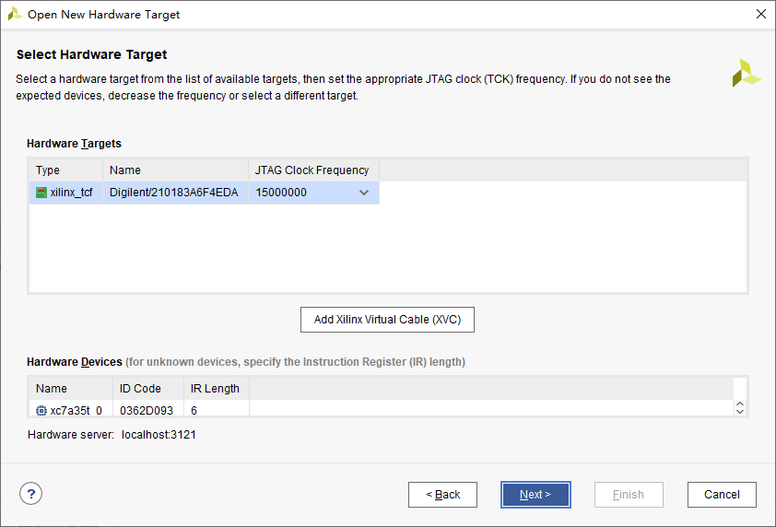
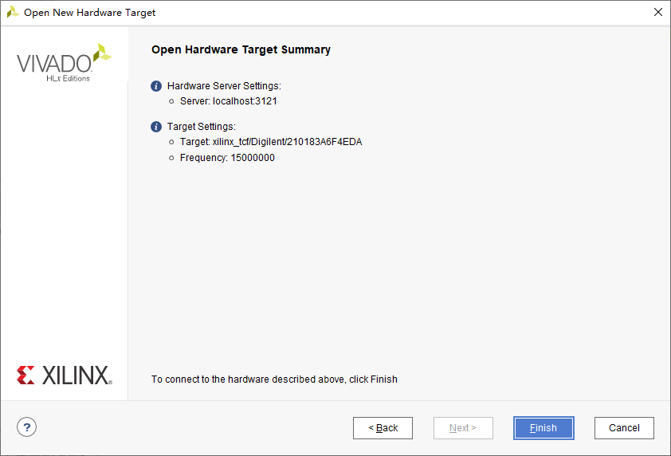
实验内容
PROGRAM AND DEBUG

Slide 16
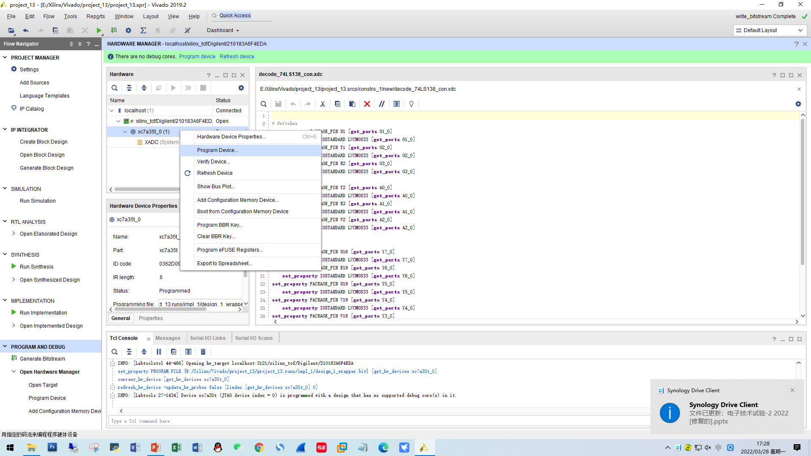
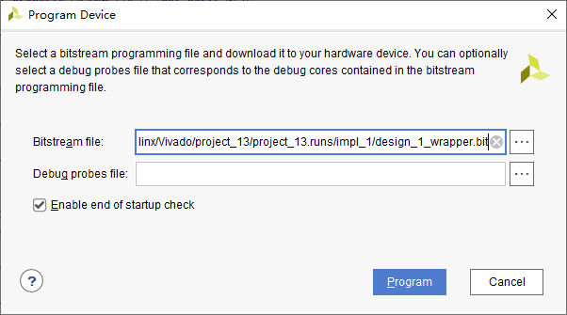
实验内容
PROGRAM AND DEBUG
如果没有文件路径，检查目录中是否含有中文，修改后重新执行。
程序下载结束后，验证开发板是否按照预期的设计工作。
流水灯（Flowing_Light）运行效果：开发板内部时钟驱动的LED灯流水亮灭。
3-8译码器（Decoder38）运行效果：右侧3个拨码开关（W16、V16、V17）控制3位输入，8个LED（V14、U14、U15、W18、V19、U19、E19、U16）显示二进制译码输出结果，7段数码管显示十进制译码输出结果。

Slide 17
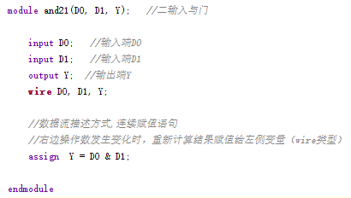
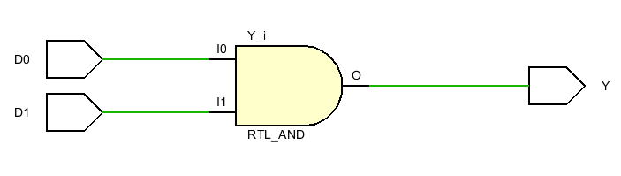
实验内容
实验一 基础电路的实现与测试 基础门电路
后续实验内容，新建工程编写设计代码和仿真代码，运行 SIMULATION 和RTL ANALYSIS，分析运行结果即可，不用下载到开发板。
基础门电路设计文件：
RTL ANALYSIS

Slide 18
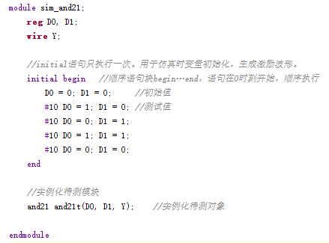
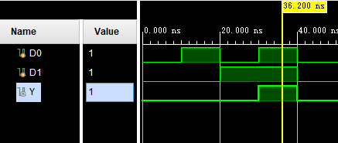
实验内容
实验一 基础电路的实现与测试 基础门电路仿真文件（sim_开头）
SIMULATION

Slide 19
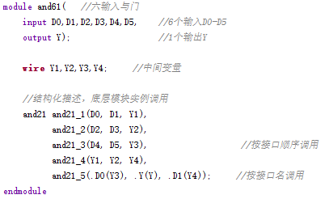
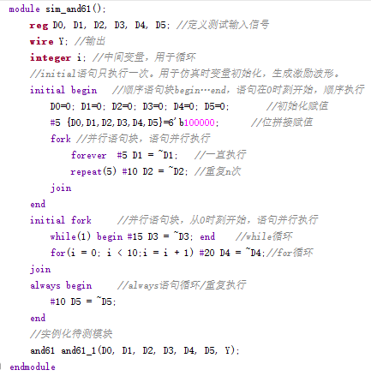
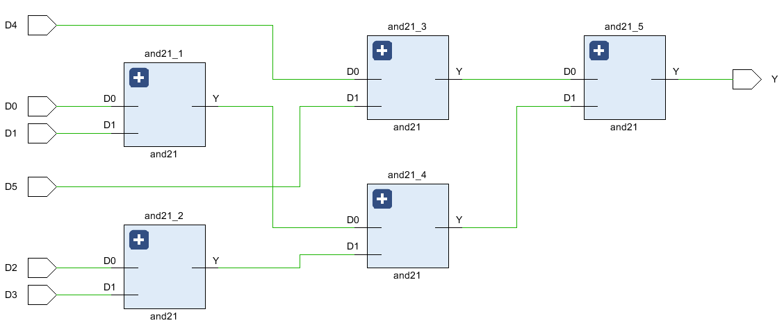
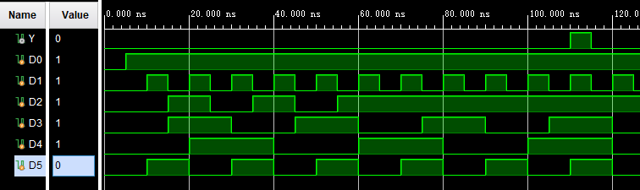
实验内容
实验一 基础电路的实现与测试 基础门电路
实例化and21模块，and21的设计代码要在同一工程内。

Slide 20
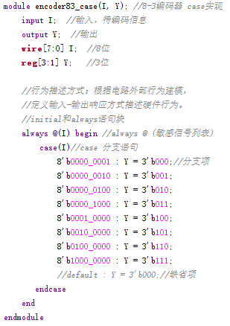
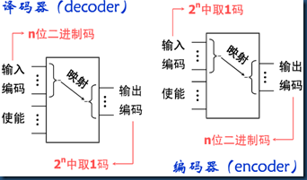
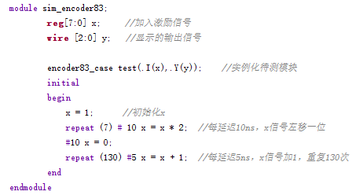
实验内容
实验一 基础电路的实现与测试 编码器
电路功能：有2^{N} 个输入和N个输出， 2^{N} 位数据编码为N位数据。
位宽的两种定义方式

Slide 21
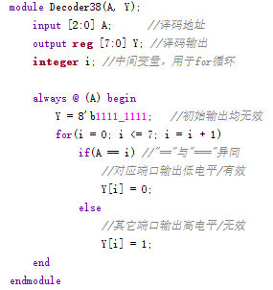
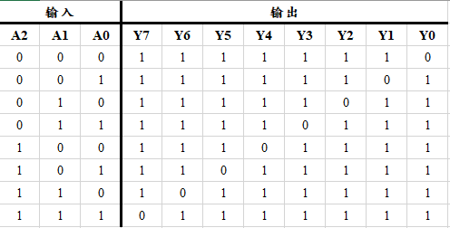

实验内容
实验一 基础电路的实现与测试 译码器
电路功能：有N个输入和2^{N}个输出， 在2^{N} 位输出中取一位有效。

Slide 22



实验内容
实验一 基础电路的实现与测试 译码器 仿真结果
调整至0时刻，缩放仿真窗口，调整数值显示以便于观察。

Slide 23



实验内容
实验一 基础电路的实现与测试 触发器
在时钟上升沿时，将D值复制到Q，在其他时间保持原有的状态。

Slide 24


实验内容
实验一 基础电路的实现与测试 触发器

Slide 25


实验内容
实验一 基础电路的实现与测试 寄存器
寄存器由共享同一时钟的N个触发器组成，寄存器的所有位同时被更新。
位宽的两种定义方式

Slide 26


实验内容
实验一 基础电路的实现与测试 寄存器

Slide 27
实验内容
实验一 基础电路的实现与测试 寄存器
选做：用结构化描述方式（调用触发器模块）实现8位寄存器，并进行测试分析。
选做题占实验总分，想得A+的同学需要完成！

Slide 28

谢谢！

